Slide 1
个人情况
韩乾盛，2020MCS
申请时GPA：98.2
一篇SCI一作论文（Numerical PDE方向）+以理暑研项目
Offer:
• 普渡大学 Mathematics PhD
• 纽约州立大学石溪分校 Applied Math & Statistics PhD
• 华盛顿大学 Applied Mathematics Master
• 魏茨曼科学研究所 Mathematics and Computer Science Master

Slide 2
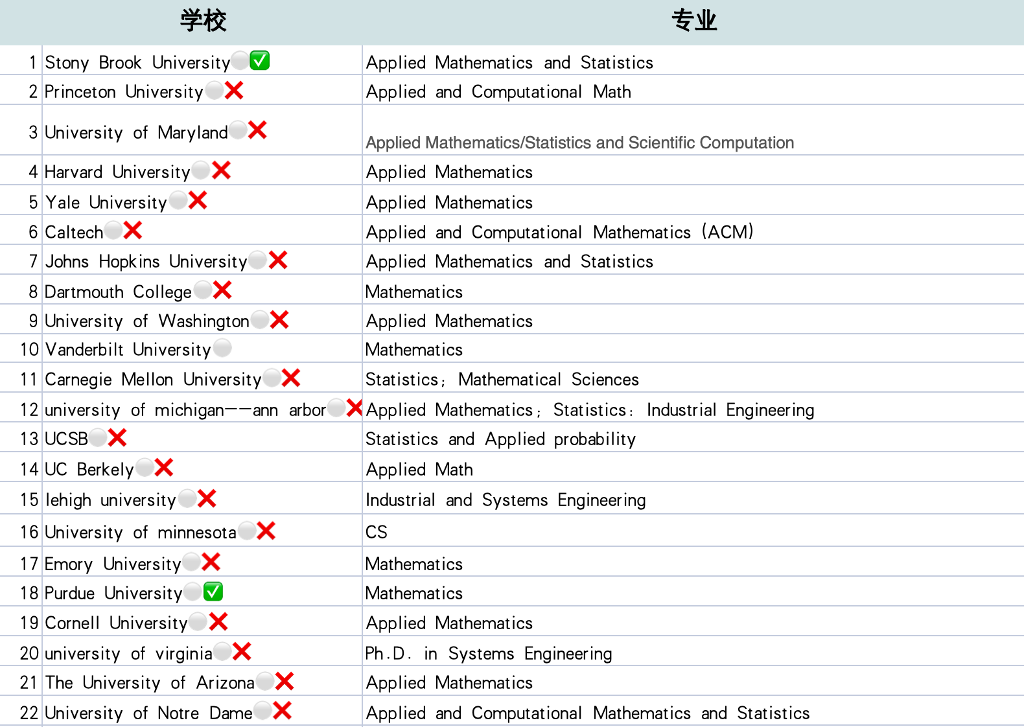
我的申请学校list

Slide 3
套磁
以上申请的学校我没有套瓷。除圣母大学被反套
我套磁了美国10个CS系的教授，得到一个来自University of North Carolina at Charlotte教授的回复并邀请面试。
应用数学方向套磁两个本科科研方向的大牛，一人婉拒，另一人未回复。

Slide 4
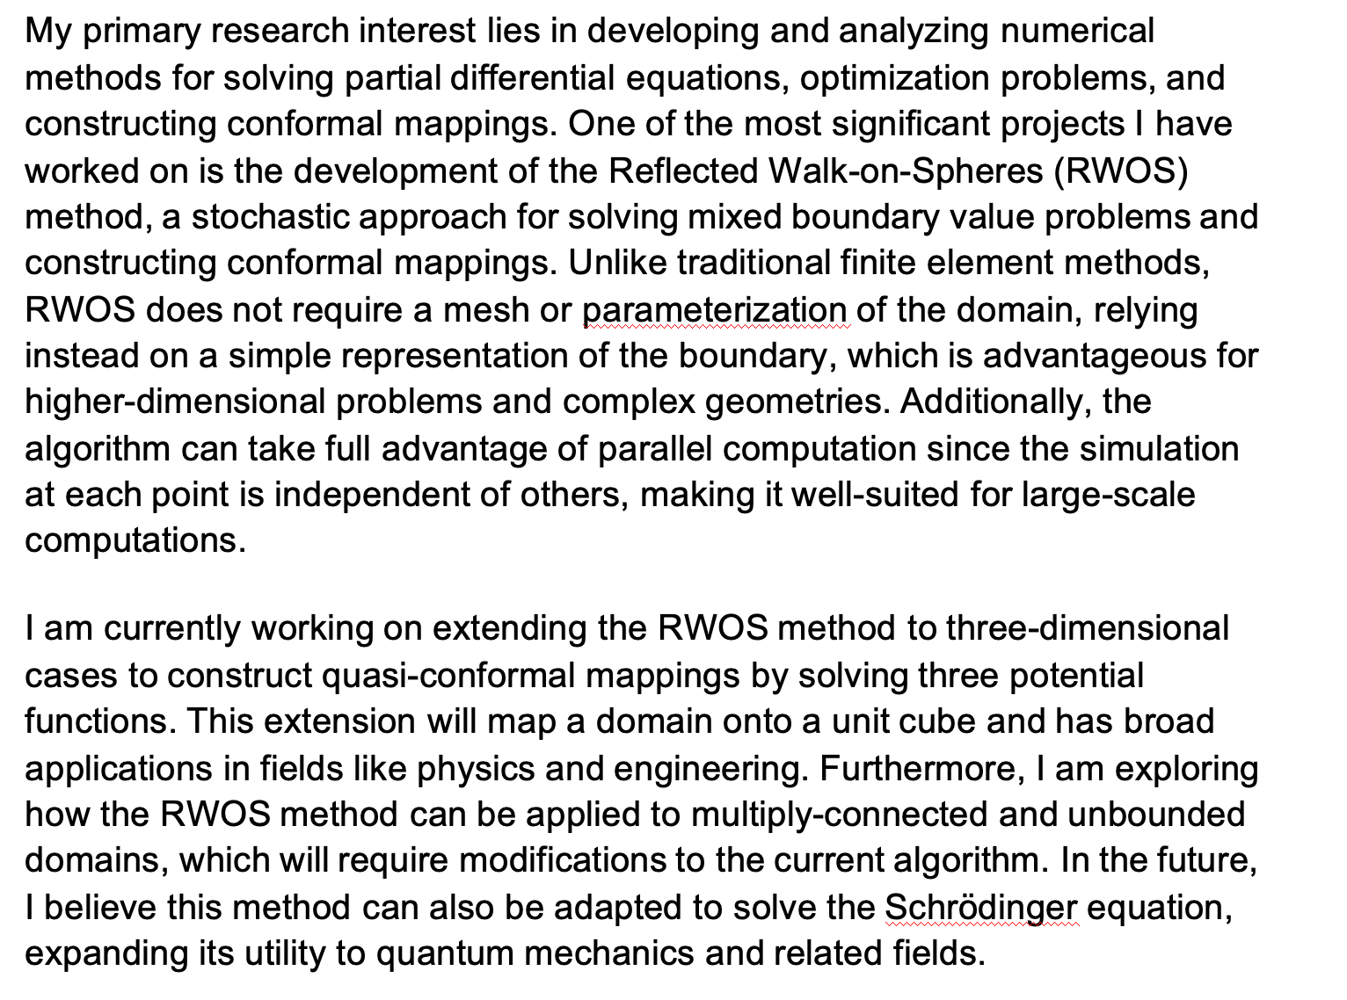
普渡大学SOP

Slide 5
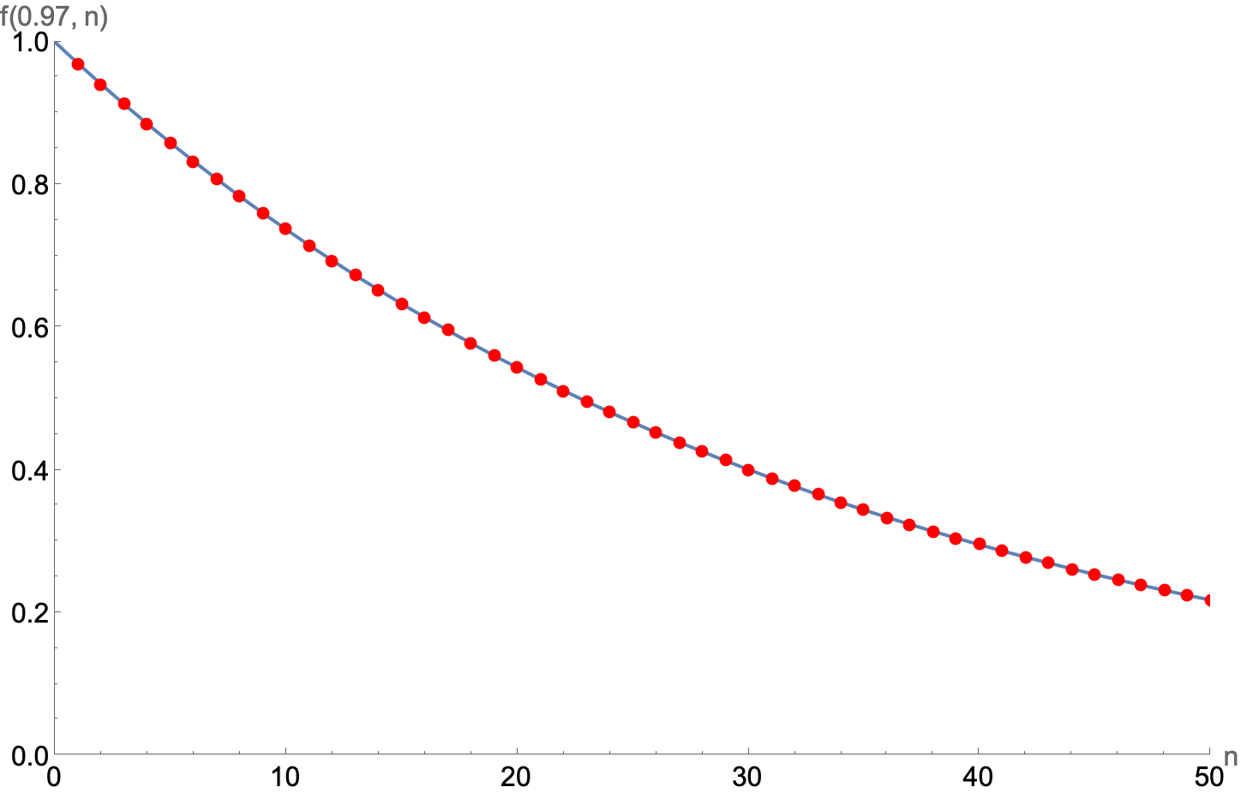
美国PhD: 多申请学校，大力出奇迹
假设申请到一个学校PhD的概率为3%，那么申请n个学校都被拒的概率为0.97^n 。函数图像为：

